Slide 1
动态规划之背包问题

Slide 2
前言
背包问题是经典问题，其相关内容很多：从基础的01背包、完全背包，到分组背包、树形背包等，再到后来涉及到利用多项式解决背包问题。
本次授课将详细讲解如何用动态规划解决01背包、完全背包、分组背包问题。

Slide 3
01背包问题
有n件物品和一个容量为V的背包。第i件物品的体积是c[i]价值是w[i]。求解将哪些物品装入背包可使价值总和最大。
注：每个物品只能选一次，且物品不可划分。
P1048 采药

Slide 4
01背包问题
用子问题定义状态： f[i][v]即表示:考虑了前i件物品，当前选择的物品的体积和为v的情况下，可以获得的最大价值。则其状态转移方程便是：
f[i][v]=max{f[i-1][v],f[i-1][v-c[i]]+w[i]}
max中的两项分别代表第i个物品选或者不选。
这样设计dp，时间复杂度与空间复杂度均为O(nV)
注意到dp数组f[i][v]可以用滚动数组优化。

Slide 5
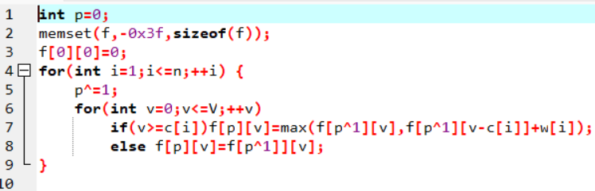
01背包问题
给出用滚动数组优化后的代码

Slide 6

01背包问题
实际上，01背包问题可以直接写成这样：
我们直接将二维数组优化成了一维数组

Slide 7
01背包问题
来看看这为什么是对的：
当v<c[i]：不作改变，等价于 f[i][v]=f[i-1][v].
当v>=c[i]：
a. 注意我们是倒着枚举v的！f[]从大到小更新！
b. max中的f[v]的值等价于f[i-1][v]，max中的
f[v-c[i]]等价于f[i-1][v-c[i]]。

Slide 8
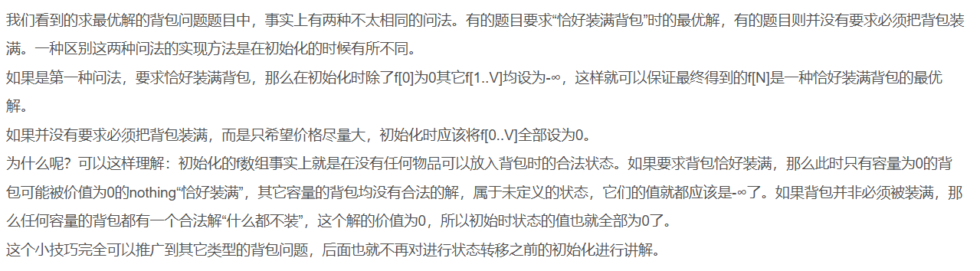
初始化细节

Slide 9
完全背包问题
有n种物品和一个容量为V的背包，每种物品都有无限件可用。第i种物品的费用是c[i]，价值是w[i]。求解将哪些物品装入背包可使这些物品的费用总和不超过背包容量，且价值总和最大。
P1616 疯狂的采药

Slide 10
完全背包问题
一种简单的解决办法是：转移时枚举枚举物品的选择个数，此办法时间复杂度太高，不能接受。

Slide 11

完全背包问题
实际上，完全背包问题只需要将01背包中的第二重循环中的从大到小枚举体积改为从小到大枚举体积即可。

Slide 12
完全背包问题
思考一下正确性：
1.当v<c[i]：体积太小，不能选第i个物品，f[v]直接继承，表示f[i][v]=f[i-1][v].
2.当v>=c[i]：因为我们体积正向枚举的，所以f[v-c[i]]其实已经考虑过是否选择第i个物品了，而我们在更新f[v]的时候又考虑了是否选择第i个物品，于是就达到了第i个物品可以无限次重复选择的目的.

Slide 13
多重背包问题
有N种物品和一个容量为V的背包。第i种物品最多有n[i]件可用，每件费用是c[i]，价值是w[i]。求解将哪些物品装入背包可使这些物品的费用总和不超过背包容量，且价值总和最大。
P1776 宝物筛选

Slide 14
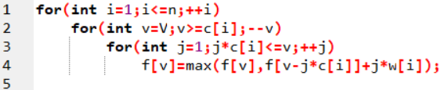
多重背包问题
一种简单的做法是枚举每种物品的选择个数。
思考：第二重循环和第三重循环的顺序可以交换吗？

Slide 15
多重背包问题转化为01背包问题
小例子：
假如你有20张面值为1元的钞票，你能用这些钞票恰好支付0~20元的任意商品（价格一定为整数）。
假如你有面值为1、2、4、8、5元的钞票各一张，你是不是也能用这些钞票恰好支付0~20元的任意商品？（价格一定为整数）。
注意到1+2+4+8+5=20。这启发我们，在多重背包问题种，将一种商品的划分成几个几个为一组，我们对每一组商品考虑选还是不选（01背包），能组合成我们想要的任意该商品个数。

Slide 16
多重背包问题转化为01背包问题
这种分组方法称作二进制划分。
方法是：将第i种物品分成若干件物品，其中每件物品有一个系数，这件物品的费用和价值均是原来的费用和价值乘以这个系数。使这些系数分别为1,2,4,...,2^(k-1),n[i]-2^k+1，且k是满足n[i]-2^k+1>=0的最大整数。例如，如果n[i]为13，就将这种物品分成系数分别为1,2,4,6的四件物品。
思考：怎么证明这样划分的正确性？

Slide 17
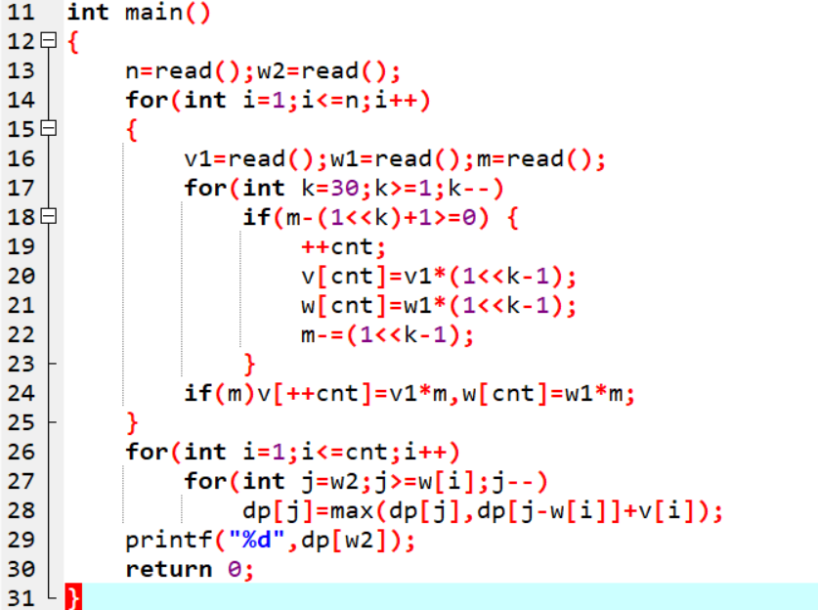
多重背包问题
下面给出P1776的代码：

Slide 18
习题
P2340 [USACO03FALL] Cow Exhibition G
P1833 樱花

Slide 19
作业评讲1
P5365 [SNOI2017] 英雄联盟 - 洛谷 | 计算机科学教育新生态
f[i][j]表示考虑了前i个英雄，一共花了j个Q币能达到的最大展示策略数。
转移时，只需考虑第i个英雄买多少个皮肤，多重背包问题，因为k_i很小，所以不需要使用二进制拆分来优化。
启发：在做背包问题时候，将体积和价值中较小的一维放在数组中。

Slide 20
作业评讲2
P1853 投资的最大效益 - 洛谷 | 计算机科学教育新生态
考虑每一年购入债券，获得利息之后，再将所有债券全部售出。
这样我们只需要每一年都用一定的钱买到利息和最大的债券即可。
背包问题！
Dp[i]：当启动资金为i元时，能获得的最大利息。

Slide 21
作业评讲3
B4070 [GESP202412 五级] 奇妙数字 - 洛谷 | 计算机科学教育新生态

Slide 22
作业评讲4
B4071 [GESP202412 五级] 武器强化 - 洛谷 | 计算机科学教育新生态
统计每种武器对应材料的储存在一个vector中，并且按照c[i]从小到大排序，统计出每种武器对应的材料数量cnt[u]。
枚举武器1最终的材料数量mx，那么其他武器的最终材料数量不能超过mx-1。若超过，则一定要选择c[i]最小的一些材料将其适配武器转化为1。若最后cnt[1]不及mx，则再从全局中选择c[i]最小的材料，将其适配武器转化为1。

Slide 23
作业评讲5
P11376 [GESP202412 六级] 运送物资 - 洛谷 | 计算机科学教育新生态
对于每辆货车，其运输代价为2ap+2b(x-p)，化简为2(a-b)p+2bx。
只有2(a-b)p与p（即货车初始运输站点位置）有关。容易发现，若(a-b)小于0，我们要让p尽可能大，且(a-b)越小，p应该越大，这样2(a-b)p才能尽可能小；若(a-b)大于0，我们要让p尽可能小，且(a-b)越大，p就应该越小。
所以，我们按照(a-b)由大到小给货车安排起始站点即可。

Slide 24
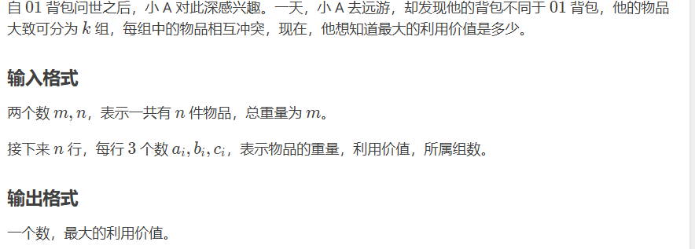
分组背包
即分成一组一组的物品，每一组物品只能选一个。
P1757 通天之分组背包

Slide 25
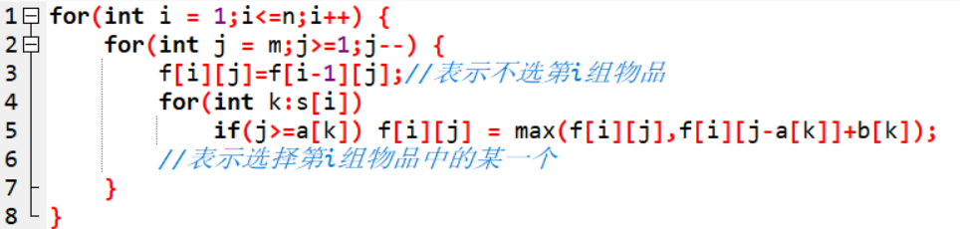


分组背包
用动态规划的思路来解决这个问题。
设f[i][j]表示考虑了前i组，体积为j时的最大价值。

Slide 26
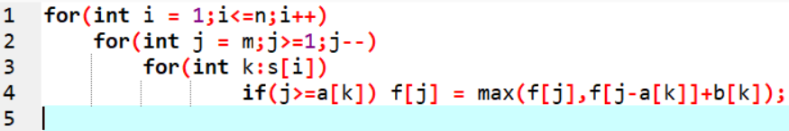
分组背包
显然这个也可以优化掉第一维
思考：第二重循环和第三重循环可不可以交换顺序？

Slide 27
混合背包
有不同种类的物品，有的只能选一次（01背包），有的有个数限制（多重背包），有的可以无限选，也可能是一组只能选一个。
借此机会，我们先来复习一下不同种类的背包的实现方法。

Slide 28
混合背包
01背包
完全背包
多重背包
（未使用二进制拆分优化）
对比发现，外层循环是一样的，都是枚举第几个物品，内层不同。
我们只需要写if语句判断一下是哪种物品，再使用对应的写法即可。

Slide 29
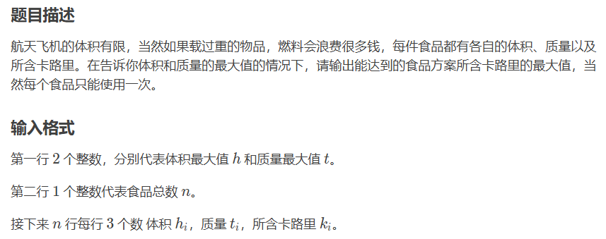
多维背包
指体积是多维度的。
P1507 NASA的食物计划 - 洛谷 | 计算机科学教育新生态

Slide 30
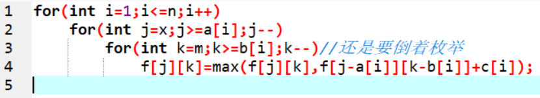
多维背包
思路和普通的背包是一样的。
定义f[i][j][k]表示考虑了前i个物品，体积为j，质量为k时的所含卡路里的最大值。
具体实现时还是可以将第一维优化掉。

Slide 31
习题
P2732 [USACO3.3] 商店购物 Shopping Offers - 洛谷 | 计算机科学教育新生态
P1474 [USACO2.3] Money System / [USACO07OCT]Cow Cash G - 洛谷 | 计算机科学教育新生态
P4141 消失之物 - 洛谷 | 计算机科学教育新生态

Slide 32
P4141 消失之物
题意简述：共n个物品，每次求出强制不能选第i个物品的情况下能获得的最大价值。

Slide 33
P4141 消失之物
思路1：跑n次01背包，复杂度n^2m。
思路2：求出前缀背包和后缀背包，每次合并pre[i-1]和suf[i+1]。
思路3：使用分治，介于大家对分治了解还比较少，这里不详细讲这种做法了。

Slide 34
P4141 消失之物
思路4：
  Hint1：求方案数的背包是可以撤销的！因为dp方程是可逆的。所以如果按照1，2，3…n-1，n的顺序添加物品的话也可以以相应的顺序倒序撤销物品。
  Hint2：但是因为背包枚举物品的顺序不会影响最后的结果，即按照1，2，3…n-1，n的顺序添加物品和按照1，2，3…n-1，n，i的顺序添加物品得到的结果是一样的。
  Hint3：所以当需要求不包含第i个物品的背包时候，只需要在按照1，2，3…n-1，n的顺序添加物品求出的背包的基础上，撤销掉第i个物品即可。

Slide 35
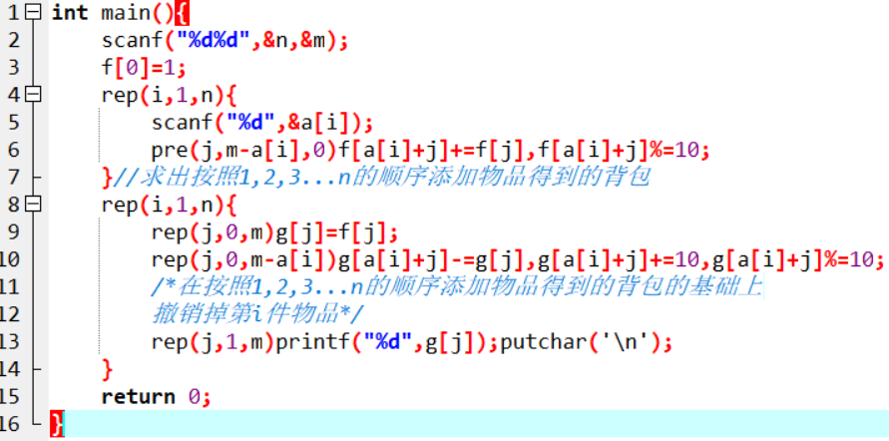
P4141 消失之物

Slide 36
P5322 [BJOI2019] 排兵布阵
将问题转化：小C有m个士兵要派往n座城市，在每座城市分配一定量的士兵，可以获得一定量的分数。求出一个合理的分配方案，使得小C获得的总分数最大。
解答：m看作背包容量，分数看作价值。每座城市对应一组物品，分配的士兵数量看作体积，获得的分数看作价值。转化为分组背包，问题解决！

Slide 37
P2732 [USACO3.3] 商店购物
多维体积背包
每一种商品需要购买的个数看作背包的体积，需要花费的钱数看作价值。
F[a][b][c][d][e]表示每种物品分别已经购买了a, b, c, d, e件的情况下需要花费的最少钱数。
每次转移可以选择单买某种物品或者选择一种优惠方式。
因为背包物品的枚举顺序不影响最后的结果，我们可以钦定先单买再选择优惠方式购买。

Slide 38
P2732 [USACO3.3] 商店购物
先只考虑单买，那么f[a][b][c][d][e]可以直接算出来，即用单价乘以数量再求和即可。
然后考虑多种优惠方式，每种优惠方式可以重复选择，所以跑个完全背包即可。

Slide 39
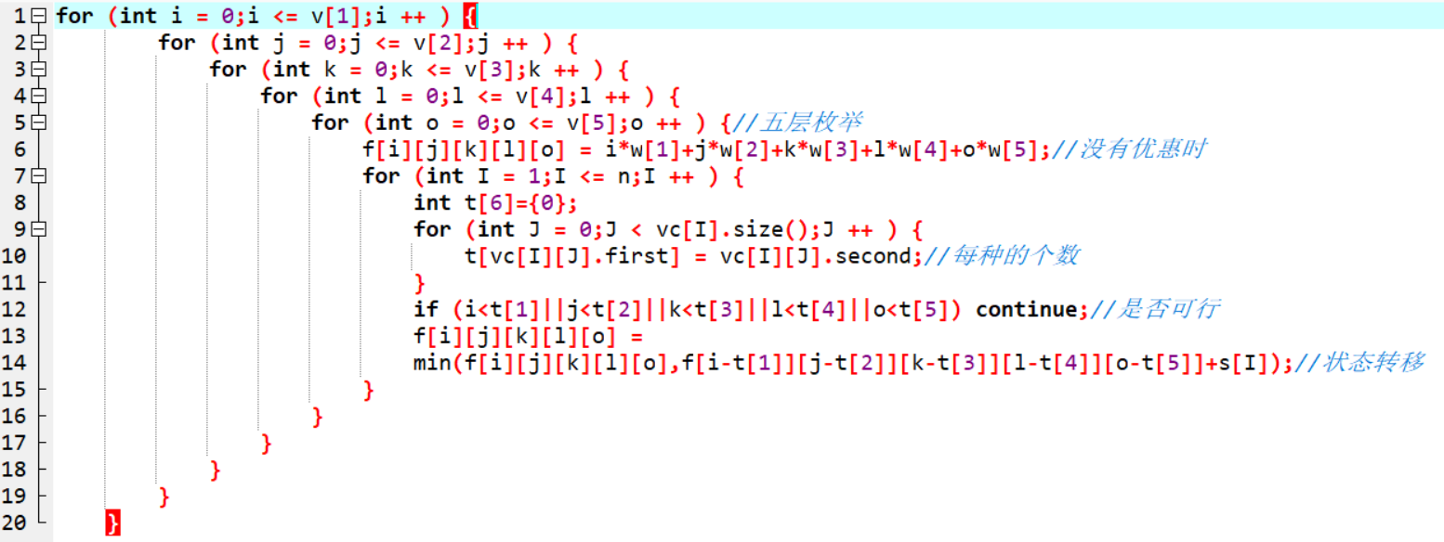
P2732 [USACO3.3] 商店购物

Slide 40
P2732 [USACO3.3] 商店购物
由这道题我们延申出一个小问题：完全背包的两重循环可不可以交换？如果不能，为什么？如果可以，dp的含义改变了吗？

Slide 41
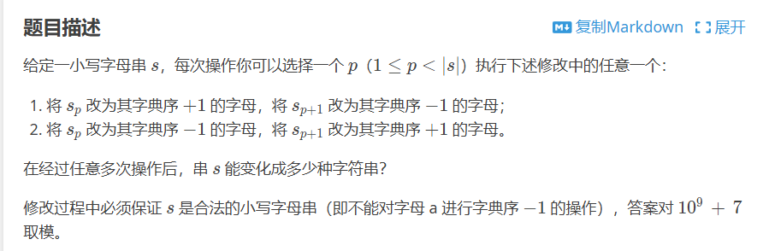
P1385 密令

Slide 42
P1385 密令
解答：发现数列的总和不变，于是问题变为了有多少种长度为 n 的序列，使得总和为 sum，并且每个数都是 0 到 25 之间的数（可以证明，只要总和均为 sum，一定可以构造出方法从原序列变为新序列）。

Slide 43
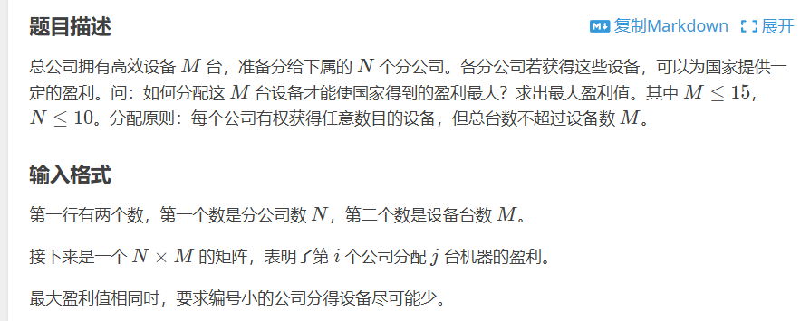
P2066 机器分配

Slide 44
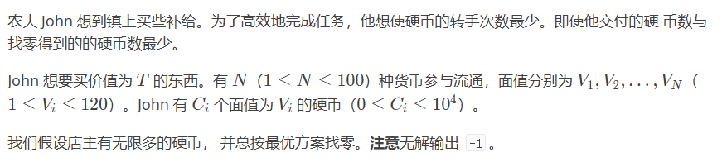
P2851 [USACO06DEC] The Fewest Coins G
PS：T<=10,000

Slide 45
P2851 [USACO06DEC] The Fewest Coins G
解答：
  设f[a]表示john给出a元需要的最少硬币数量，这个用多重背包求出。
  设g[b]表示店主找零b元需要的最少硬币数量，这个用完全背包求出。
  最后只需要枚举a，b，求出当a-b==T时的f[a]+g[b]的最小值即可。
  有个店主找零数一定小于vmax^2的证明，但是在实际解决问题的过程中，估计一个上界即可。

Slide 46
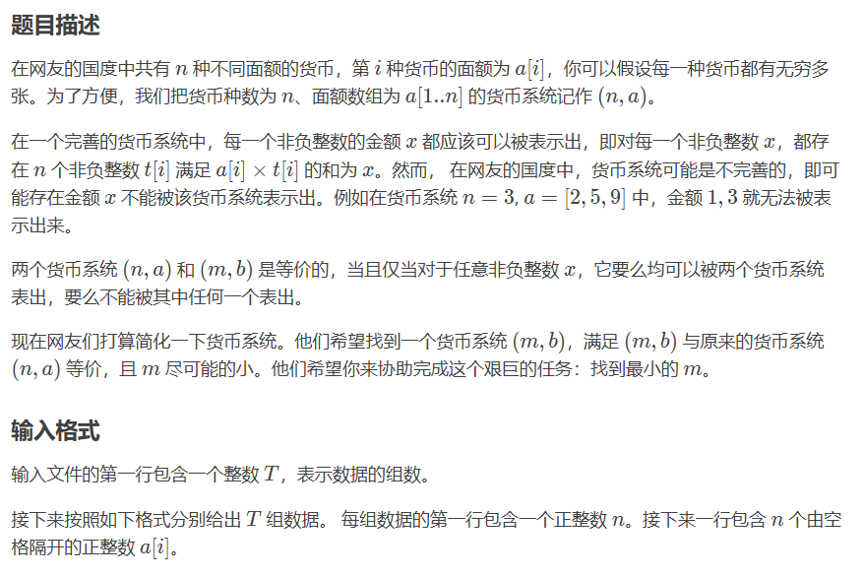
P5020 [NOIP2018 提高组] 货币系统

Slide 47
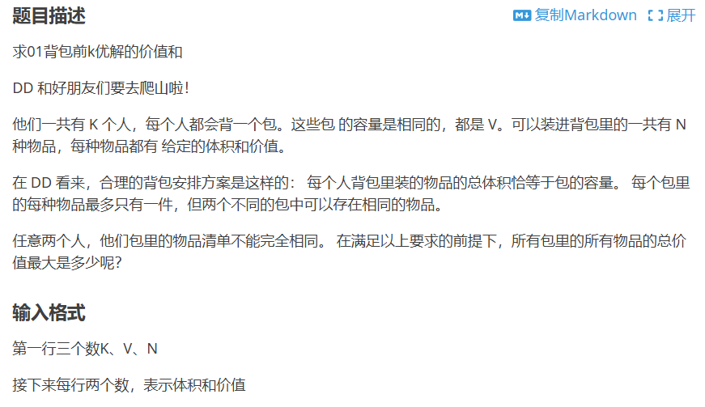
P1858 多人背包

Slide 48
P1858 多人背包
f[i][j][k]表示考虑了前i件物品，体积为j，价值第k大值。
使用刷表法转移即可。

Slide 49
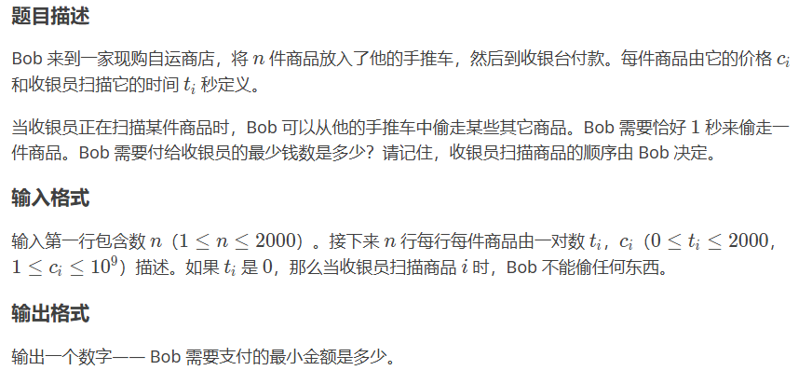
CF19B Checkout Assistant

Slide 50
CF19B Checkout Assistant
解答：
  第i件物品扫描时间为t[i]，价格为c[i]，则表示我们花费c[i]能获得t[i]+1件物品。
  我们需要n件物品，则问题转化为花最少的钱获得n件物品。01背包！

Slide 51
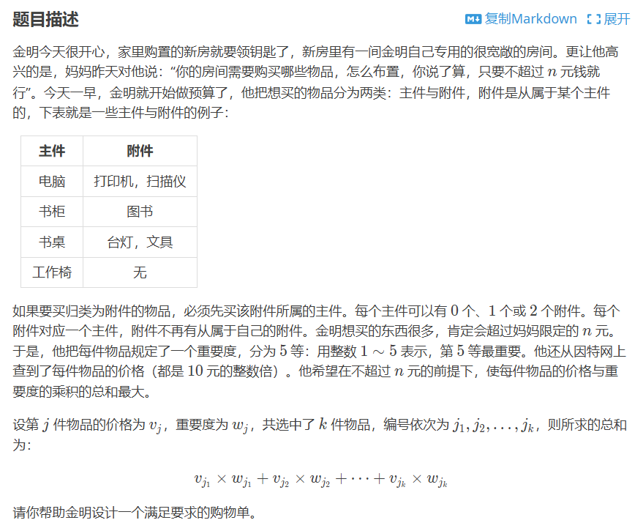
P1064 金明的预算

Slide 52
P1064 金明的预算
解答：
  把每个主件及其附件看成一组物品，用分组背包的思想解决即可。

Slide 53
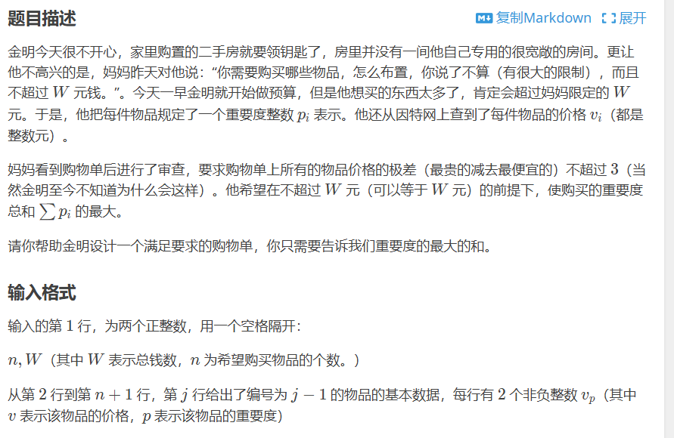
P3985 不开心的金明

